Slide 1
9-мавзу. Зарангдошлар ва Тутдошлар оиласи.

Slide 2
Режа
ЗАРАНГДОШЛАР ОИЛАСИ. ЗАРАНГ (ASER) ТУРКУМИ.
ТУТДОШЛАР (MORASEAE) ОИЛАСИ, ТУТ (MORUS) ТУРКУМИ
МАКЛЮРА (MASLURA) ТУРКУМИ
АНЖИР (FISUS) ТУРКУМИ
ҚОҒОЗЛИ ТУТ (VROUSSONETIA) ТУРКУМИ

Slide 3
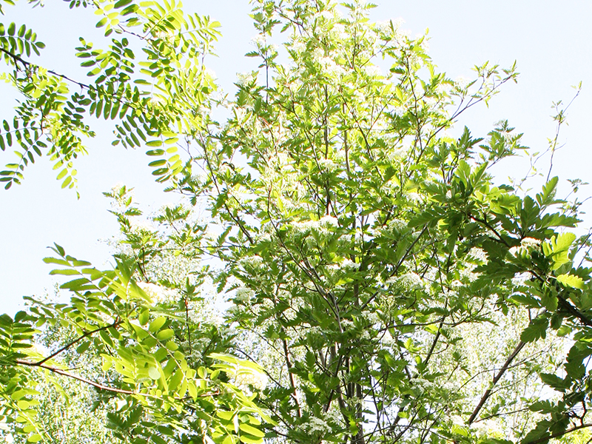
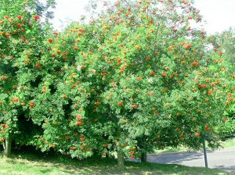
ЗАРАНГДОШЛАР ОИЛАСИ. ЗАРАНГ (ASER) ТУРКУМИ
Туркистон заранги (Aсer turkestaniсa Rgl.) Бу заранг тури Тян-Шан ва Помир-Олойда 1600-2500 м баландликлардаги тоғ ён бағирларида кенг тарқалган..Баландлиги 10-15 метр, кўп ҳолларда кўп танали дарахт (3-10 танали) кўринишда ўсади. Дарахт таналари одатда қўнғир қийшиқ ривожланган. Тана пўстлоғи кулранг, силлиқ. Барглари йирик, оддий 5-7 панжали, зич, юқори томони тўқ яшил, пастки қисми оч яшил. Бир уйли ўсимлик. Гуллари тўпламсимон кўринишда сариқ рангда.

Slide 4
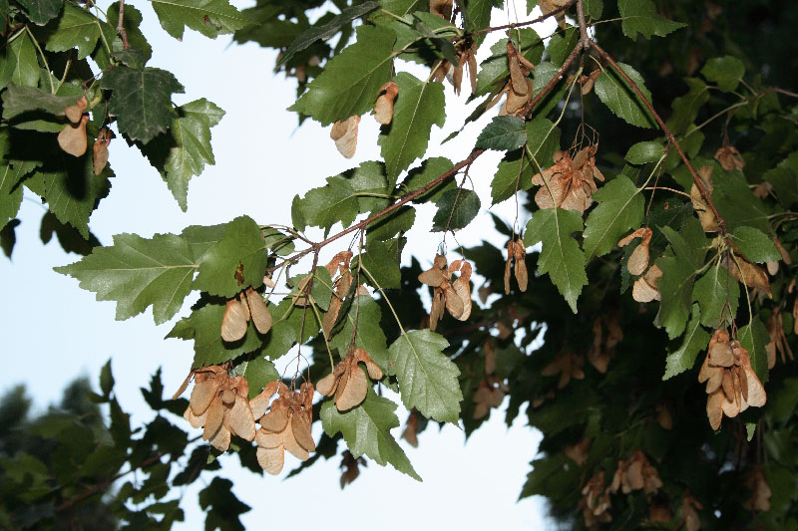
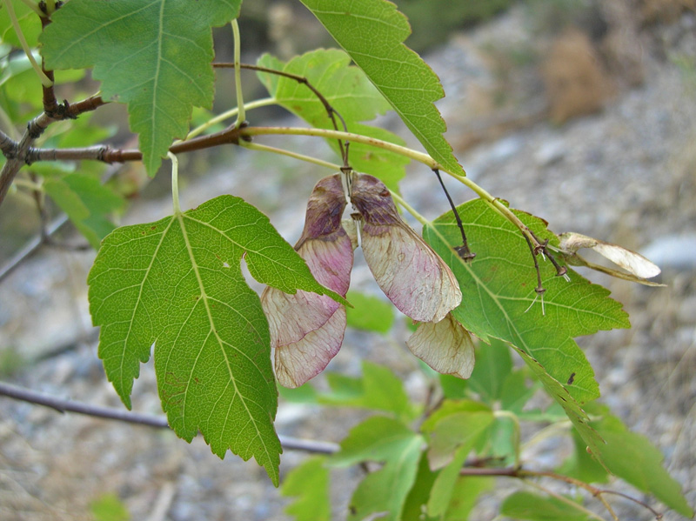
Семенов заранги (Aсer Semenovii Rgl.) Ушбу заранг Марказий Осиёнинг денгиз сатҳидан 1000-2800 метр баландликларида ўсади, асосан тоғ дарёлари ҳавзаларида тарқалган. У асосан дўлана, қатранғи, магалеб олчаси, олма, арча турлари билан аралаш ўсади. У тоғ мелиорациясида жарликлар эрозиясига учраган эрларини мустаҳкамлашда ҳимоя ўрмонзорлари барпо этишда жуда кўп қўлланилади. 5 метр баландликкача ўсувчи кичик дарахт.

Slide 5
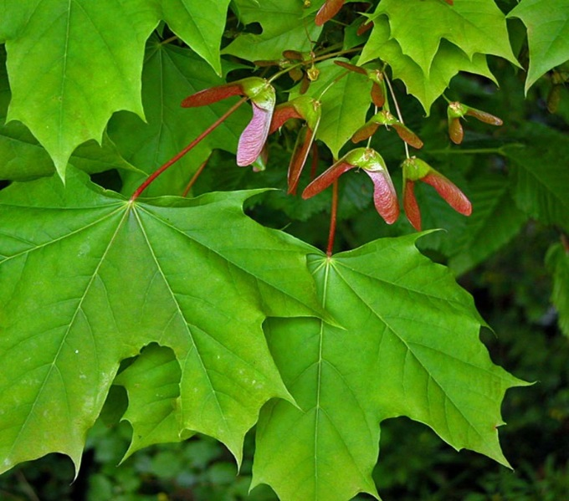
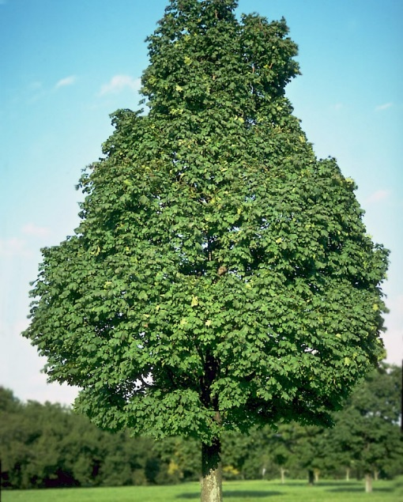
Ўткир баргли заранг –( Aсer platanoides L.), бўйи 30 м га этадиган катта дарахт. Шох-шаббаси қалин, кенг, юмалоқ шаклда, барглари йирик панжали, беш бўлакли, бўлакларининг учи юмалоқ-тўмтоқ. Бу заранг барг ёзишдан олдин –апрел ойида гуллайди, сариқ-яшил, айрим жинсли бўлади.
Меваси сентябр ойида этилади ва узоқ вақт дарахтда сақланади. Уруғи йирик, ясси тузилган, қанотчалари бор. 3 ой давомида стратификация қилинади, сўнг сепилади. Табиий ҳолда кузда тўкилган уруғлари эрта баҳорда униб чиқади. Ўткир баргли заранг ёш вақтида тез ўсади, сўнг ўсиши секинлашади. Илдиз системаси ўқ илидиз типда бўлади. Асосий илдизи эрга чуқур кирмайди, бироқ бақувват ён илдизлари ниҳоятда сертармоқ бўлади. Бу дарахт тўнкасидан кўкаради, пархиш йўли билан кўпаяди ва 150-200 йил яшайди.

Slide 6
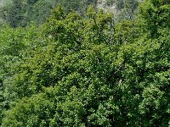
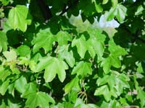
Дала заранги (Aсer sampestre L.) кичикроқ дарахт. Пўстлоғи бўйича ёрилган, қўнғир кул ранг. Шох-шаббаси кенг, қалин. Новдалари сариқ-жигар ранг бўлиб, бўйига ўсиб кетган пўкакли ўсиқлари бор. Барглари панжасимон беш бўлакли бўлиб, учи бир оз тўмтоқ. Бу заранг баргларини ёзиб бўлгандан кейин гуллайди. Гуллари новдалар учида жойлашади, сариқ-яшил рангда бўлади. Меваси сентябрда этилади ва узоқ вақт дарахтда сақланади.

Slide 7
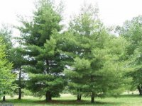
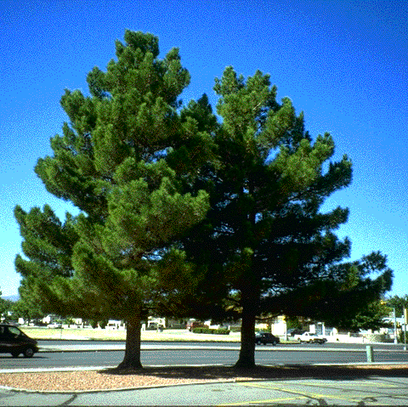
Уч нинабарглилар секцияси
Елдор қарағайи (Pinus eldarisa Medw.) табиий шароитларда 12-15 метр баландликкача ўсади .Ушбу қарағай тури МДҲда ўсувчи энг жанубий қарағай тури хисобланади. Бу қарағай турининг ягона тарқалган жойи Озарбайжоннинг Грузия билан чегарасида жойлашган бепоён элдор дашти хисобланади.Даштда оқиб ўтувчи Иори дарёси ўнг қирғоғи бўйлаб шарқдан ғарбга чўзилган эйляр-Оуги тоғ тизмасининг шимолий ва шимолий-шарқий тоғ ён бағирларида 200 м баландликдан токи сув айирғичгача бўлган қияликларда ўсади. элдор қарағайи тошлоқ эрларда ўсиб, бу эрларда ёғувчи 200 мм йиллик ёғин миқдори билан қаноатланади.Ёзги ойларда ёмғир буткул ёғмайди. Бу эрларда улар алоҳида дарахт ёки кичик қарағайзорлар кўринишида ўсадилар.Табиий тикланиш жараёни қониқарсиз ҳолатда. Қарағайнинг шох-шаббаси пирамида шаклда, нинабарглари 8-12см узунликда,0,9-1мм кенгликда, хар бир тўпламида 3 тадан нинабарги бор. Нинабарглари 2 йил яшайди, сўнг тўкилиб кетади. Апрелда гуллайди, қуббалари 2 йил давомида (20-22 ой) этилади, 3-4 йили очилади ва уруғлари атрофга ёйилади.

Slide 8
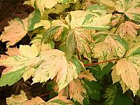
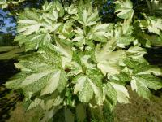
Явор заранги (Aсer pseudoplatanus L.) бўйи 40 м, диаметри 1 м га этадиган катта дарахт. Танаси тик ўсади, шох-шаббаси қалин, пирамидал-юмалоқ шаклда. Пўстлоғи қўнғир-кул ранг, бўйига ёрилган, у ажралиб тўкилиб туради. Новдалари қўнғир–кул ранг, барглари йирик, беш бўлакли бўлиб, бўлаклари ўткир учли, чуқур кесилган. Баргларининг юз томони тўқ яшил, орқа томони кўкиш ёки оқиш, айрим тупларида қизғиш рангда бўлади. Бу заранг барг ёзиб бўлгандан сўнг апрел–май ойларида гуллайди.

Slide 9
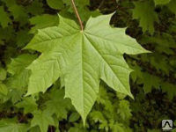
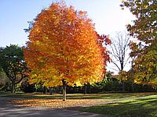
Қандли заранг (Aсer sacharum March.) нинг бўйи 40 м, диаметри, 1,5 м га этади. Пўстлоғи кул ранг, барглари уч бўлакли бўлиб, бўйи 14 см, туб томони ўроқсимон тузилган. Бўлаклари яшил, туксиз. Гули қўнғироқ шаклда, бўйи 5 мм, яшил сариқ бўлиб, йиғилиб соявонсимон тўпгул ҳосил қилади. Меваси қанотчали бўлиб, ёнғоқчаси билан биргаликда 4 см келади, туксиз. Бу заранг уруғидан яхши кўпаяди. Илдиз системаси эр юзига яқин жойлашади. Соясевар дарахт. Кузда барглари тиниқ сариқ, пушти, қизил рангга кирганда жуда чиройли кўринади. У 300 йилгача яшайди.

Slide 10
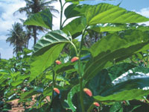
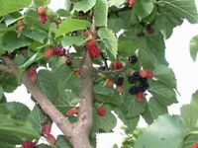
ТУТДОШЛАР (MORASEAE) ОИЛАСИ
Ушбу оилага мансуб дарахт бута ўсимликларнинг ўзига хослиги – улар танасида сутли шира мавжудлигидир.Ушбу оилага 65 туркум дарахт ўсимликлари киритилган, уларнинг асосий қисми тропик ва субтропик зоналарида кенг тарқалган. МДҲ давлатларида шу жумладан Ўебекистонда ўнта туркум вакиллари кенг маданийлаштирилган ва муҳим халқ хўжалиги аҳамиятига эга: булар –тут, маклюра ва фикус (анжир) турларидир.
ТУТ (MORUS) ТУРКУМИ
Тут қадимий дарахтлардан бири ҳисобланади. Хитойда бундан 5000 йил муқаддам унинг барги билан ипак қурти боқилган. Ўрта Осиёда ва Кавказ орти давлатларида тут барги ипак қуртига берила бошлаганига 1500- 2000 йил бўлганлиги тахмин қилинади. Тут дарахти узоқ умр кўрадиган ўсимликлар қаторига киради.Ўрта Осиёнинг айрим районларида 300 ва ҳатто ундан ортиқ 500 йил яшаган жуда катта тутларни учратиш мумкин.

Slide 11
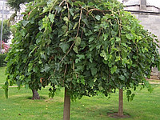
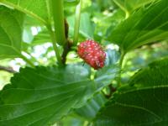
Тут дарахтининг ҳаёт кечиришини шартли равишда (М.И.Гребинская, 1961) уч даврга бўлиш мумкин: биринчи давр - уруғдан унгандан кейин мевага киргунча - 5 ёшгача давом этиб, бу вақтда у жуда жадал ўсади; иккинчи давр- 5-50 ёшгача бўлиб, унинг биринчи ярмида мева ва ҳосил кўпаяди, баргли новдалар, тана ва шохлар ўсиши тезлашади, учинчи даврда новда ва тананинг ўсиши сустлашади, мева ва барг ҳосили камаяди, шохлари қурий бошлайди ва тананинг ўзак қисми ҳамда унинг атрофи чирий бошлайди. Бу давр 50 дан 100 ёшгача давом этади. Қурт боқиш учун баргидан фойдаланиладиган тутлар ўрта, баланд бўйли ва бутасимон кўринишида кўп каллакли шаклланиб ўстирилади. Бу хилдаги тутларнинг ер устки қисми тана, шох - шабба ҳамда баргли новдалардан иборат.

Slide 12
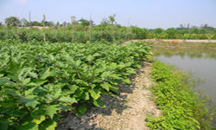
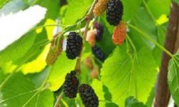
Тут дарахти органларининг ташқи (морфологик) ва ички (анатомик) тузилишини ўрганмай туриб, ниҳол ва кўчатларни парвариш қилиш улардан мўл барг ҳосили етиштириш мумкин эмас. Тут дарахти органларининг унинг бажарадиган вазифаларига бевосита боғлиқ. Бир органнинг ўзгариши иккинчисига таъсир этади, бу эса назарий ва амалий жиҳатдан катта аҳамиятга эгадир.Ч.Дарвин, И.В.Мичурин ва бошқа олимларнинг амалий тажрибалари асосида у ёки бу ўсимлик навининг органлари кўпчилик ташқи белгилари ҳамда ички тузилиши жиҳатдан (яъни физиологик ўзгаришлар) уларнинг сифати ва ҳосилдорлигига бевосита алоқадор эканлиги аниқланди.

Slide 13
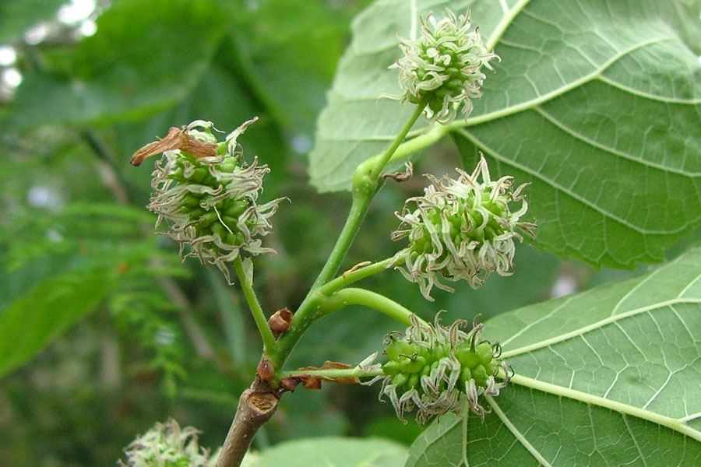
Тут дарахтининг жинсий органларига гули, меваси ва уруғи киради. Гуллаш ўсимлик ҳаётида энг муҳим ҳодисалардан бири бўлиб, дарахтнинг вегетатив органларида етарли миқдорда озиқ моддалар – углевод, оқсил, ёғ ва бошқалар тўплангандан кейин рўй беради. Ўсимлик гуллагунча бир қанча ривожланиш босқичларини ўтайди. Тут гули ва тўпгуллари. Умуман гул қисқарган пояда турувчи шохланмаган ва ўзгарувчан новдадир. Новданинг барглари гулнинг айрим қисмларига айланиб қолган бўлиб, унинг ҳар қайсиси жинсий жараён учун бевосита ёки билвосита хизмат қилади.

Slide 14
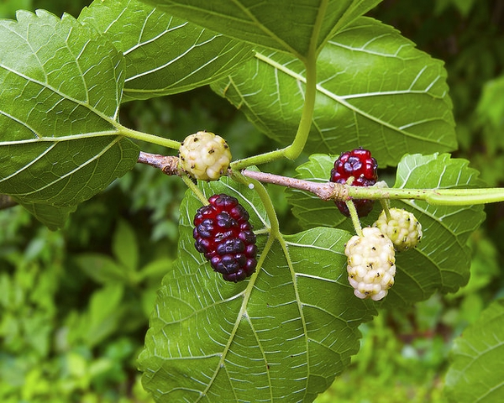
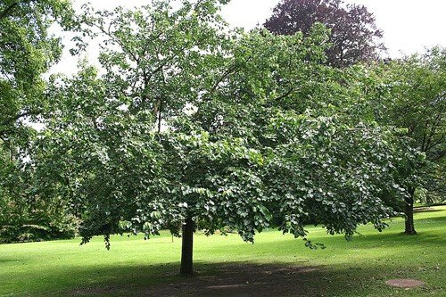
Оқ тут (Morus alba L.)
Ушбу тут тури табиий равишда Хитой, Япония Ҳиндистон ва Марказий Осиё, Кавказда кенг тарқалган ва маданийлаштирилган. Баландлиги 15 метргача бўлиб,тана диаметри 80 см гача этади. 250 йилгача яшаши аниқланган. Катта ёшли дарахт танаси пўстлоғи қалин дарз кетган ва кул рангда. Янги новдалари кул ранг-яшил ёки қизиғиш – кулранг бўлиб эгилувчанлиги юқори. Барглари турлича шаклларда: оддий, тухумсимон, чеккалари тишли ва ҳоказо.

Slide 15
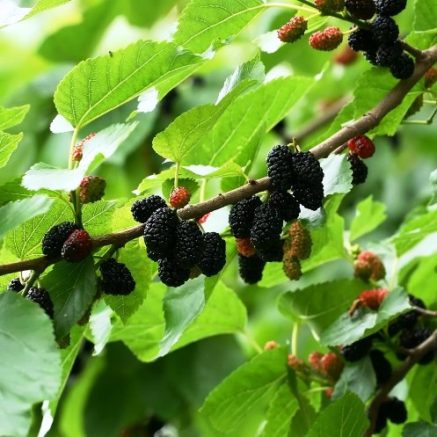
Қора тут (Morus nigra L.)
Қора тут оқ тутга нисбатан кам тарқалган, асосан эрон, Марказий Осиё ва Кавказда ўстирилади. Унинг барглари ипак қурти учун кам ишлатилади. Дарахти 10-15 м баландликда бўлиб морфологик белгиларига кўра оқ тутда деярли фарқ қилмайди. Мевалари июн-июл ойларида пишиб этилади, тўқ қизил, тўқ сиёхрангда бўлиб, нордон – ширин тамга эгадир. Унинг мевалари оқ тут меваларига нисбатан қадрланади ва озиқ - овқат саноатида ва виночиликда бўёвчи модда сифатида ишлатилади.

Slide 16

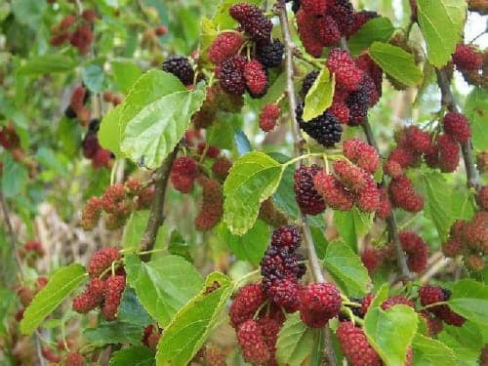
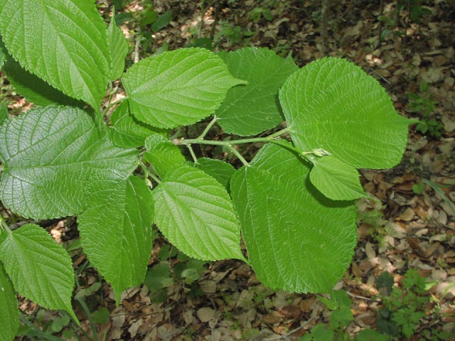
Қизил тут (Morus rubra L.) Ушбу тут тури Шимолий Америкадан интродуксия қилинган 15 метргача бўлган йирик дарахт, танаси жигарранг - кулранг бўлиб, барглари пилла қурти боқишда аҳамияти пастроқдир. Мевалари йирик, июн – июлда пишиб этилади, қизил, оч қизил рангда бўлиб, ширин тамга эга. Марказий Осиёдан ташқари ,Қрим ва Кавказда боғ ва паркларида, базан Украина Белоруссия, Болтиқ бўйи давлатларида учрайди. Совуққа чидамли. Пишиқ, зич ёғочга эгадир.
.

Slide 17
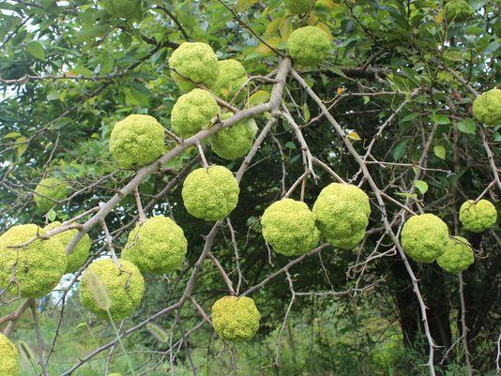
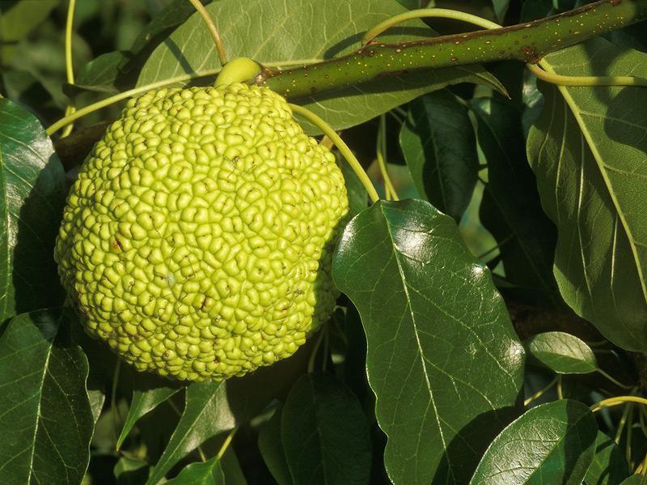
МАКЛЮРА (MASLURA) ТУРКУМИ
Бу туркумга Олов рангли маклюра (Maslura augaptiasa Nutt.) тури киради. Бу тур катта дарахт бўлиб, бўйи 20 м га этади. Шох-шаббаси жуда қалин. Пўстлоғи қалин, чуқур ёрилган, тўқ-қўнғир рангда, новдаси кул ва яшил рангда, аввал тукли бўлиб, сўнг туксизланади. Барглари бутун, чети текис, ялтироқ, навбат билан жойлашади. Барглар кўлтиғида ўткир учли, ингичка бўлим 2 см келадигаи тиканлар жойлашадн. Маклюра икки уйли ўсимлик, гуллари айрим жинсли, У апрел-май ойларида гуллайди. Гуллари шарсимон тўпгул ҳоснл қилади, яшил рангда. Меваси сентябр-октябр ойларида этилади.

Slide 18
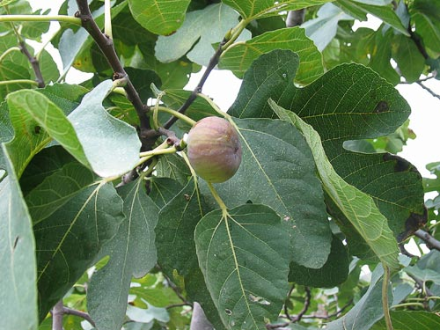
АНЖИР (FISUS) ТУРКУМИ
Ушбу туркумга кирувчи 600 та турдан энг қимматлиси оддий анжир (Fisus sarisa L.) ҳисобланади. Анжир дарахти 3 катталикдаги дарахт бўлиб, йирик баргли, асосан тропик ва субтропик зоналарда кенг тарқалган.Табиий шароитларда 3-4 метргача, маданий шароитларда 10-12 метргача ўсувчи дарахт. Мевалари ширин қанд моддасига бой (20 %) резавор ва қуритилган ҳолда истемол қилинади. Анжир ёввойи ҳолда Ўзбекистон жанубида, Копет тоғда, эрон ва Афғонистон тоғларида учрайди. Ҳозирги пайтда анжирнинг кўплаб маданий навлари яратилган. Совуққа чидамсиз, қаттиқ совуқли (-20 0) қишларда ўсимликларнинг эр усти шохлари зарарланиб, қуриб қолади, шу сабабли боғларда ўсувчи анжир дарахтларини қишга кўмиб, ўраб қўйиш тавсия этилади.Анжирни кўпайтиришнинг энг осон усули қаламчаларини илдиз олдиришдир

Slide 19
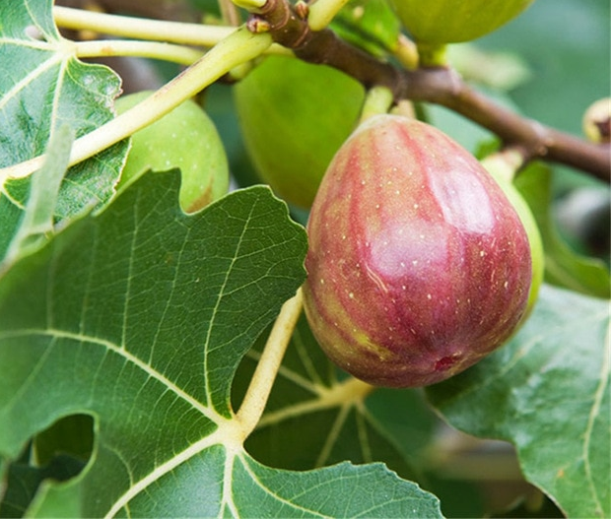
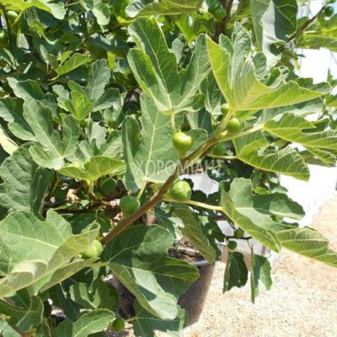
Анжир бир уйли, баъзан икки уйлиси ҳам учрайди. Гули майда, бир жинсли, нок шаклида тўпгул ҳосил қилиб, барг қўлтиғидан ўсиб чиқади. Тўпгулида чангчи ва уруғчи гуллар жойлашган. Гули арилар (бластофага пашшаси) ѐрдамида чангланади. Лекин Ўзбекистонда экиладиган ҳамма анжир навлари чангланмасдан мева тугади. Бундай процесс партеногенез дейилади. Чангланмасдан ҳосил бўлган анжир мевасининг уруғи яхши унувчан бўлмайди. Анжир гулини сунъий йўл билан чанглантириш ҳам мумкин, буни каприфигация дейилади.

Slide 20
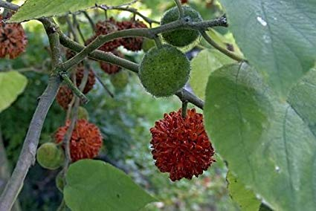
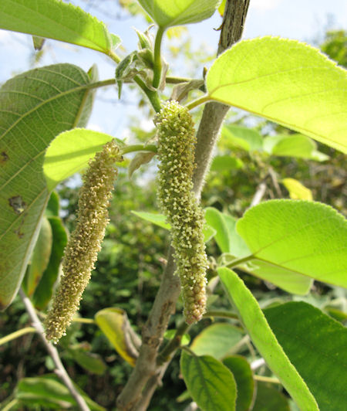
ҚОҒОЗЛИ ТУТ (VROUSSONETIA) ТУРКУМИ
Бу туркумнинг вакиллари дарахт ўсимликлардир, улар икки уйли, айрим жинсли. Барглари навбат билан жойлашади, оддий тузнлган, бутун ёки бўлакли. Гуллари бир жинсли, эркак гуллари оддий бошоқ, урғочи гуллари шарсимон бошоқ ҳосил қилади. Меваси шарсимон тўпмева бўлиб, ҳар бири алоҳида узун бандли данакчадир.
Куйида бу туркумнинг қоғозли тут дарахти (Vroussonetia rarugifega L.) тури устида тўхталиб ўтамиз.
Қоғоз дарахтнинг бўйи 20 м га, диаметри 80 см га яқин. Шохлари узун, кул ранг, қаттиқ, дағал, калта тукли. Куртакларининг бўйи 5 мм, ингичка. Барг банди 4-8 мм, тукли. Барг пластинкаси кенг тухумсимон ёки лансецимон-тухумсимон, туби нотекис юраксимон ёки тўмтоқ, учи ўткир ёки тўмтоқ бўлиб, бўйи 8-15 см, эни 6-10 см, бутун ёки 3-5 бўлакли.

Slide 21
ЭЪТИБОРИНГИЗ
У Ч У Н
РАХМАТ !!!

